Slide 1

Inteligencia Artificial
Dr. Leon Felipe Palafox Novack
lfpalafox@up.edu.mx

Slide 2
Probabilidad
2
Todo es incertidumbre

Slide 3
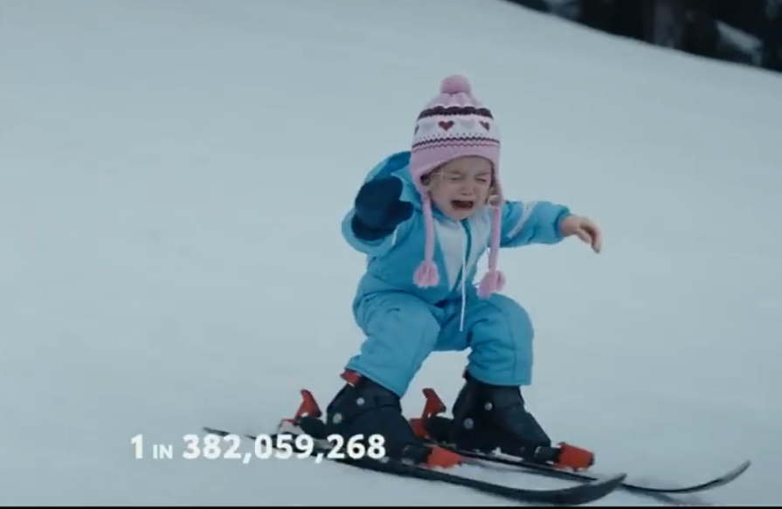

Slide 4
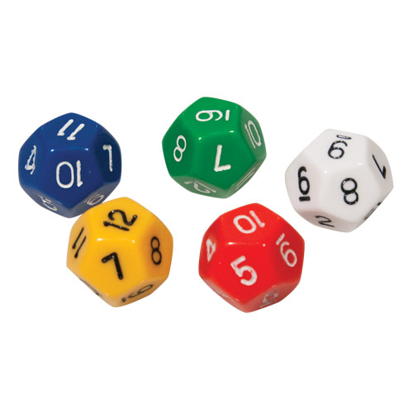
Probabilidad de que suceda un evento
P = 1/12

Slide 5
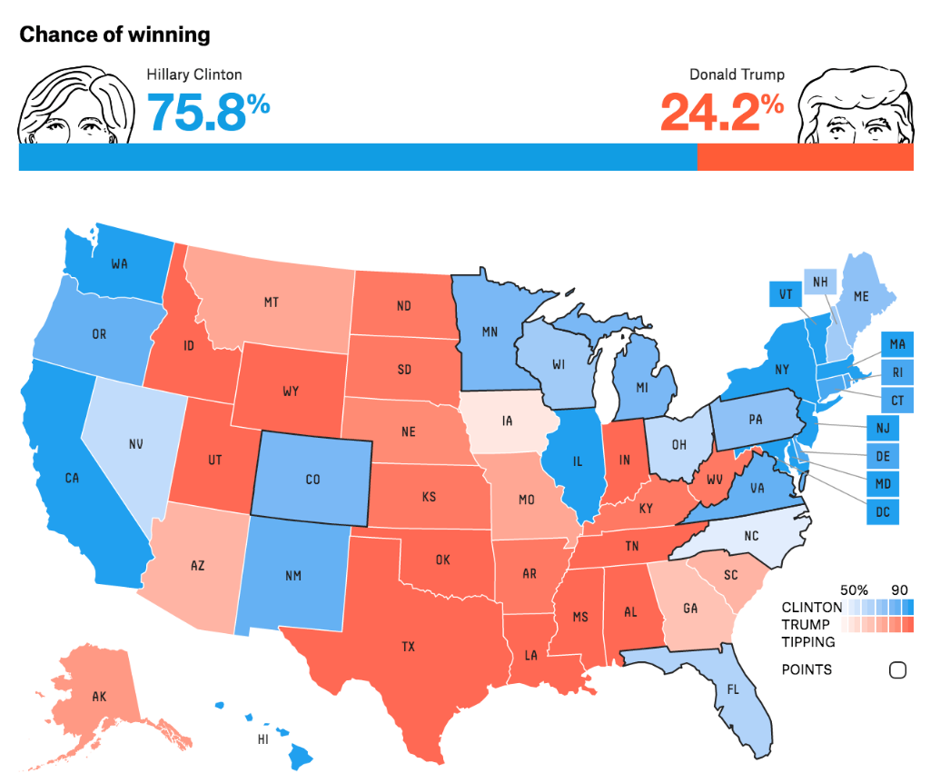
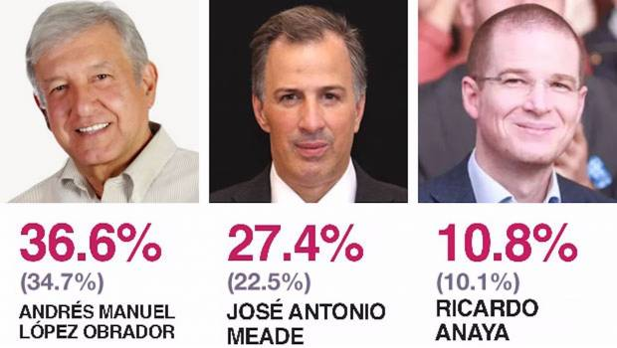
Probabilidad
SDPNoticias
http://projects.fivethirtyeight.com/2016-election-forecast

Slide 6
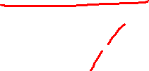
Distribuciones de Probabilidad
Que es una probabilidad?
Es una medida de la incertidumbre (o certidumbre) de un evento.
En Machine Learning por lo general tratamos con escenarios inciertos.
El mundo es incierto.
Tenemos dos tipos de probabilidad
Frequentista
Bayesiana

Slide 7
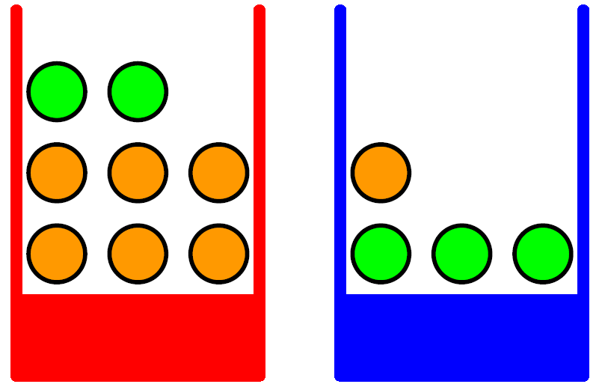
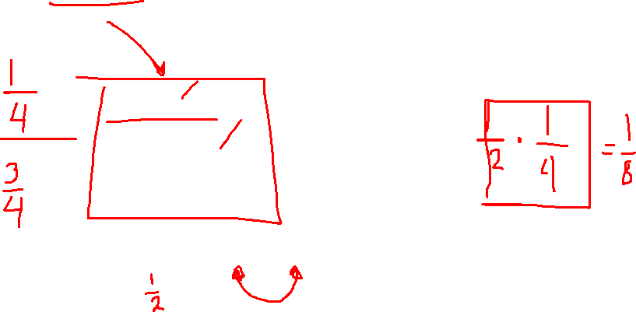
Ejemplo (Bishop’s)

Slide 8
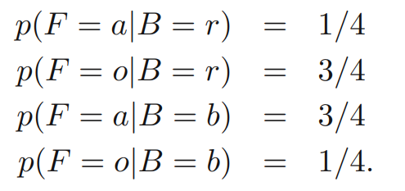

Primero elegimos una caja (azul o roja)
Elegimos la azul 4/10 y la roja 6/10
Luego elegimos una fruta al azar.
Probabilidad de elegir la fruta a, dado que la caja es r

Slide 9
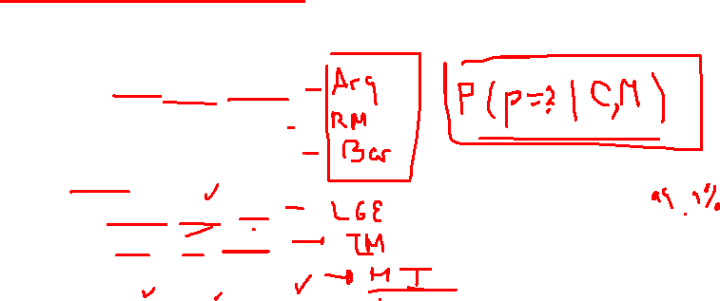
Muestreo aleatorio
Equipos Fútbol
Messi, Agüero, Higüain
Ronaldo, Bale, Navas
Messi, Suárez, Paulinho
Películas
Clooney, Damon, Robo
Damon, Mars, NASA
Damon, Robin Williams, MIT
Cada equipo/pelicula es una distribución probabilística.

Slide 10
Regresión Lineal
El primer gran model

Slide 11
Regresion Lineal
Nuestra Primera Herramienta
Es una de las herramientas más fáciles de automatizar

Slide 12
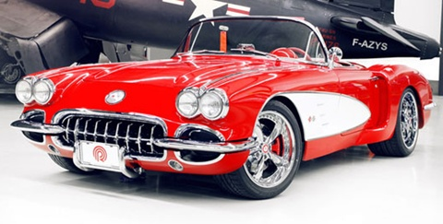
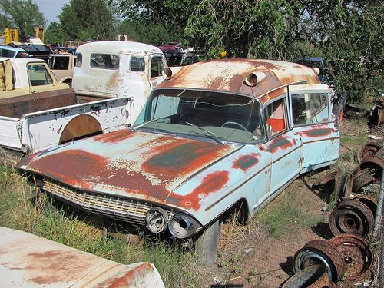
Regresión Lineal
Imaginemos que quieren vender su auto:
Cuanto pides por el auto:
Km
Año
Color
Opciones
Condición

Slide 13
Hay sitios como Edmunds.com
Modelo | Año | Marca | Precio (USD) | Opciones | Condición | Millas
Corvette | 1961 | Chevrolette | 100K | Standard | As New | 100,000
Corvette | 1961 | Chevrolette | 10K | Standard | Rust | 100,000
Corvette | 1961 | Chevrolette | 120K | Standard | Used | 20,000

Slide 14
Regresión Lineal
Precio = Año + Opciones + Condición + Kms
¿Qué está mal con esta ecuación?
¿Cómo llamamos a las variables Año, Opciones, etc…?

Slide 15
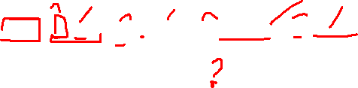
Regresión Lineal
Como la modificaríamos?
Que es A, B, C y D?
Price = A*Year + B*Options + C*Condition+ D*Mileage

Slide 16
Que pasó con los features
Por que nuestra primer ecuación no funcionó?
Que pasaría si incrementaramos el número de características?

Slide 17
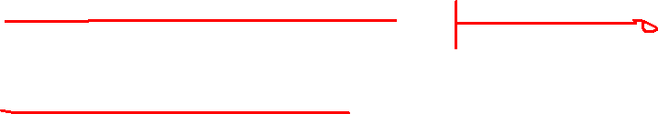
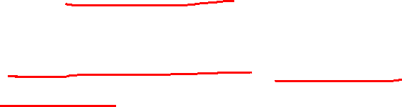
Regresión Lineal
Estamos tratando de predecir variables continuas
Tenemos características (features) que en teoría son independientes las unas de las otras.
Queremos encontrar el mejor conjunto de pesos para resolver el problema.

Slide 18


Aplicaciones para la regression Lineal
Precios de Casas
Presupuesto para una película
Efecto de un tratamiento
Inclinación política (1-100)
Número de Likes
Cantidad de ventas (para un producto)

Slide 19
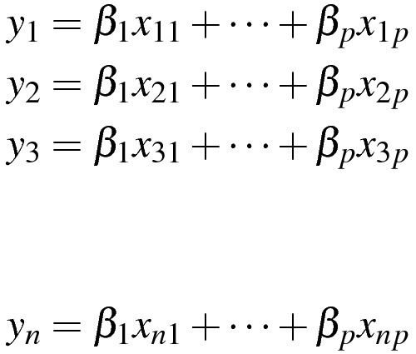
Formalmente

Slide 20
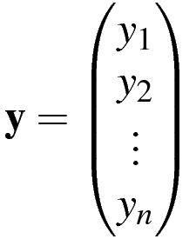
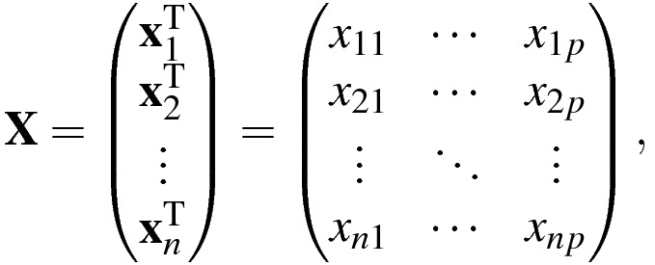
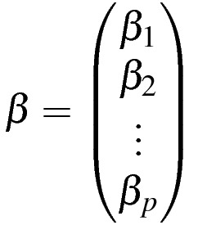

Forma Matricial

Slide 21


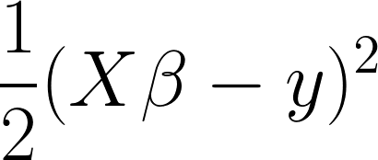
Problema de Optimización
Optimizar:
Sujeto a:

